Slide 1

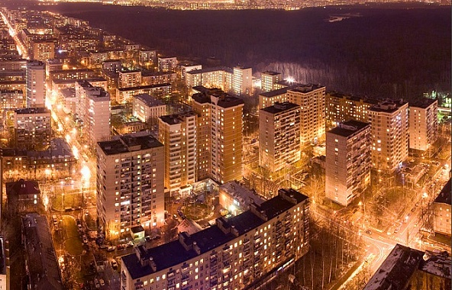
ВОСТОЧНОЕ ИЗМАЙЛОВО
ВОСТОЧНЫЙ АДМИНИСТРАТИВНЫЙ ОКРУГ
район

Slide 2
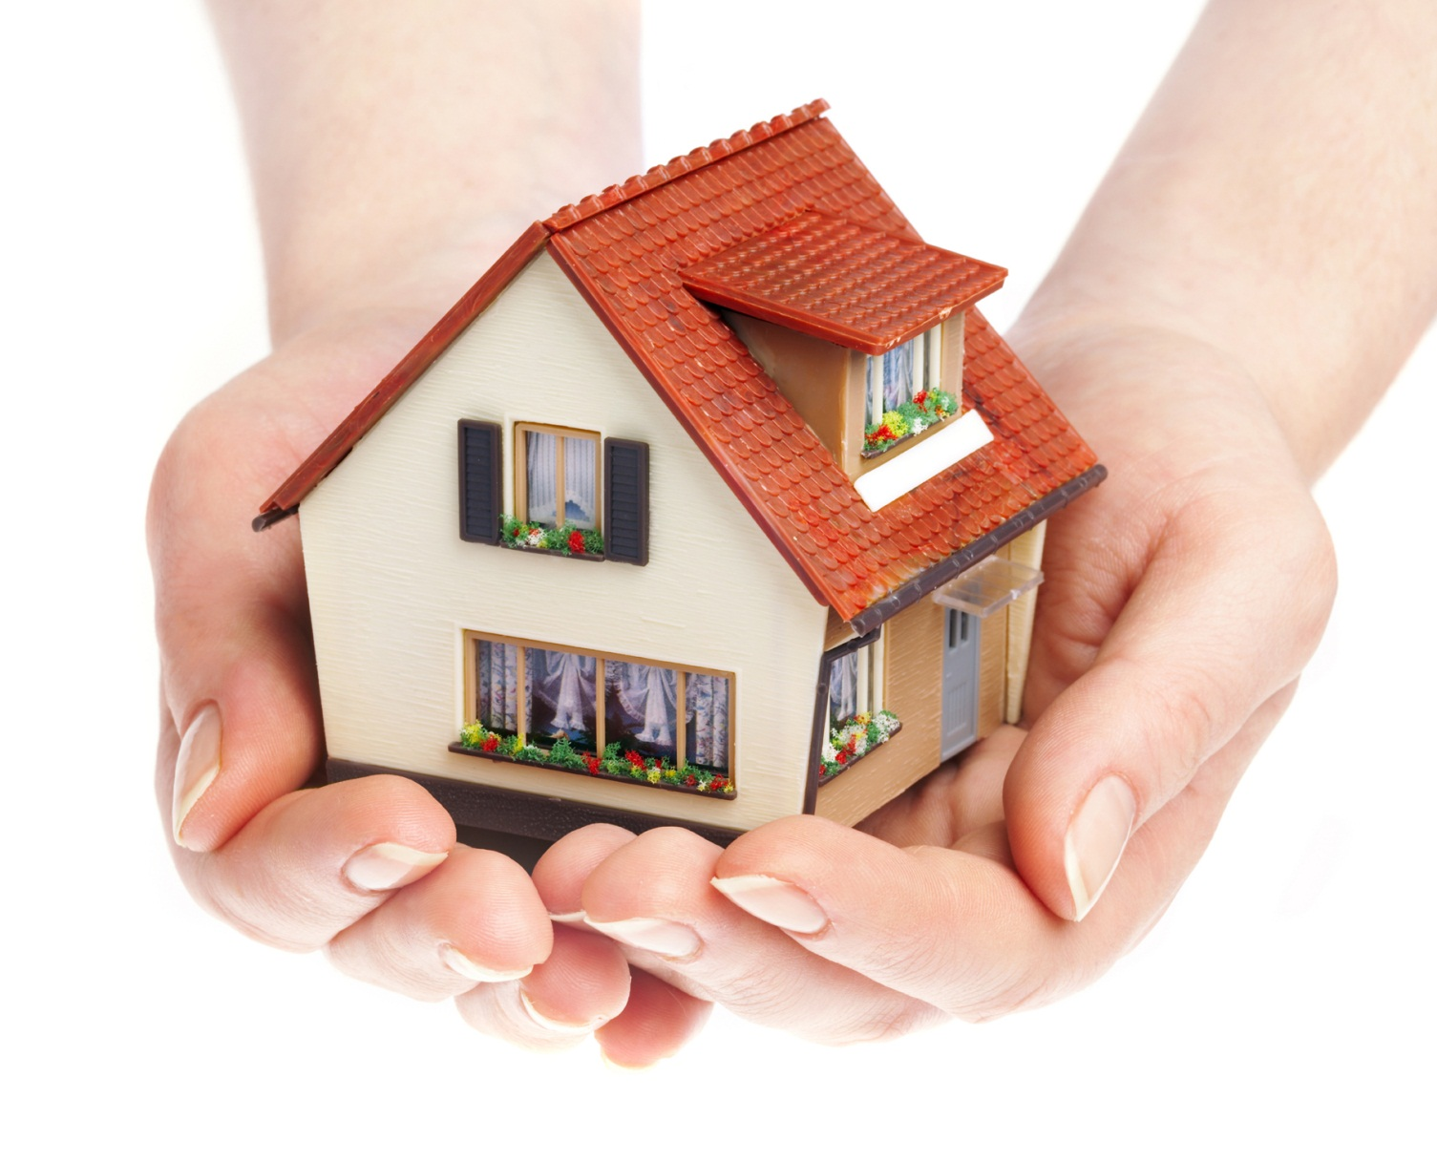
Основная цель
Основной целью деятельности является осуществление мероприятий по реализации на территории района задач надежного, безопасного и качественного предоставления жилищных, коммунальных и прочих услуг, включая управление многоквартирными домами, благоустройство дворовых территорий и содержание объектов коммунальной и инженерной инфраструктуры.

Slide 3
Кадровое обеспечение
Численность учреждения: | Факт:
Обслуживающий персонал, всего | 476
Санитарное содержание дворовых территорий и МКД (в том числе дворники и уборщицы л/клеток) | 186
Текущий ремонт общего имущества МКД | 73
ОДХ и ОЗН | 42
Гараж (в том числе водители) | 45
Административно-управленческий персонал | 67
Объединенная диспетчерская служба | 26

Slide 4
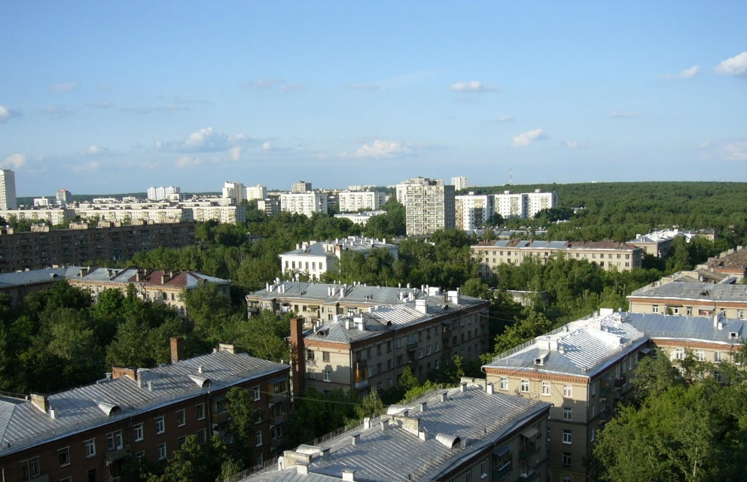
Техническое обслуживание жилищного фонда
ГБУ «Жилищник района Восточное Измайлово» обслуживает 174 многоквартирных дома

Slide 5
Наладка и ремонт инженерных систем
Промывка и гидравлическое испытание систем отопления и теплофикационного оборудования
Ремонт, утепление и прочистка дымовых и вентиляционных каналов
Ремонт кровель, водосточных труб, фасадов
Подготовка к осенне-зимнему периоду

Slide 6
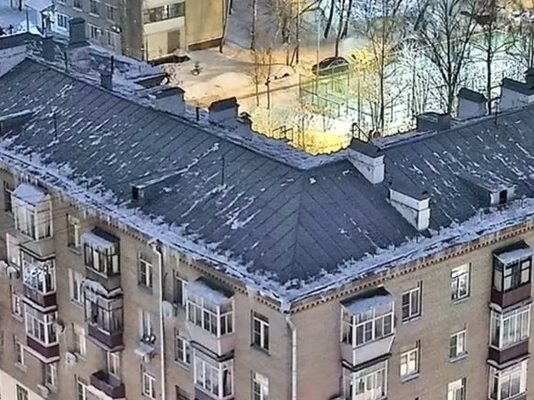
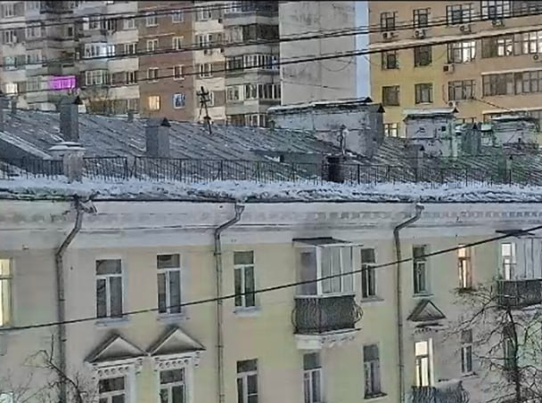
Очистка кровель

Slide 7
Очистка кровель
Ремонт кровель и входных групп
Укрепление водосточных труб
Переключение внутреннего водостока на летний режим работы
Приведение в порядок чердачных и подвальных помещений
Мытье фасадов и цоколей
Ремонт полов в подвалах и на лестничных клетках
Подготовка к весенне-летнему периоду

Slide 8
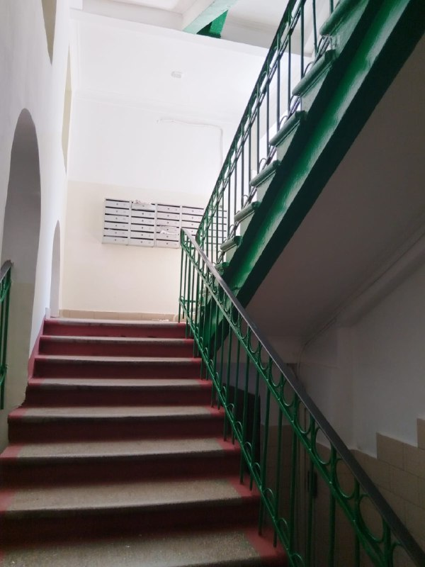
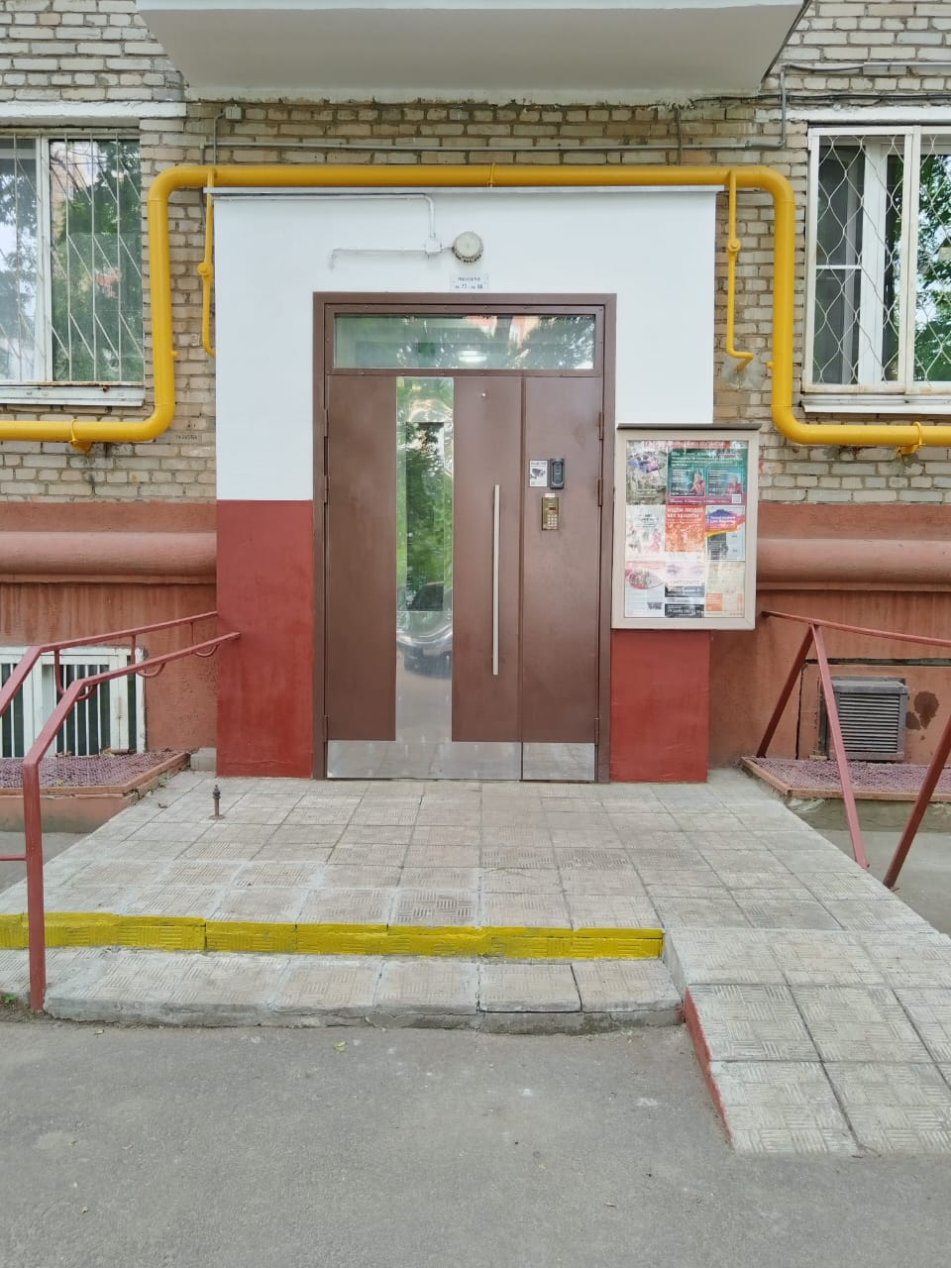
Текущий ремонт общедомового имущества
Ул. Средняя первомайская 46
Ул. 15-я Парковая, д.18к1

Slide 9
Капитальный ремонт
В 2025 году в районе «Восточное Измайлово» в рамках выполнения краткосрочного плана региональной программы капитального ремонта 2015-2044 год, были проведены и завершены работы по капитальному ремонту в двух многоквартирных домах, находящихся в управлении ГБУ города Москвы «Жилищник района «Восточное Измайлово».
1. 16-я Парковая улица, дом 23;
2. Измайловский бульвар, дом 66.

Slide 10
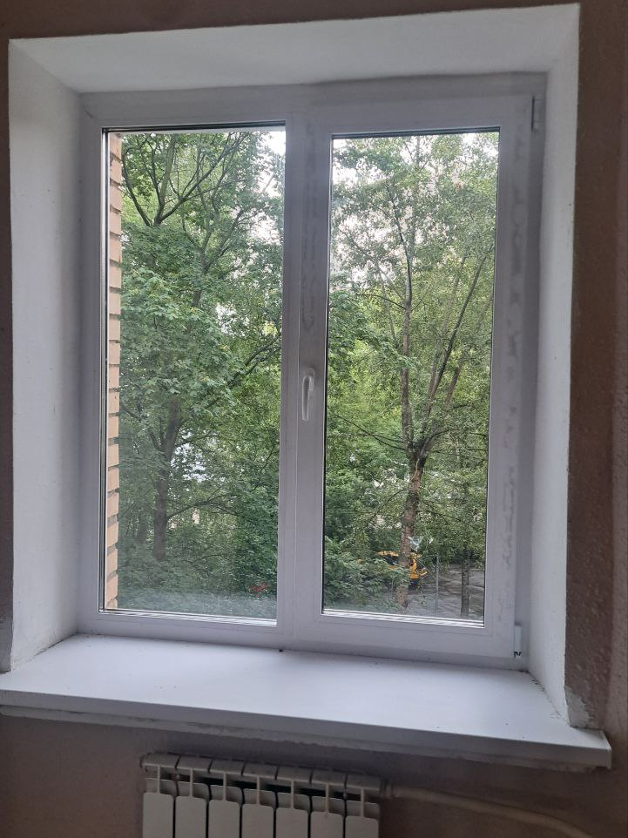
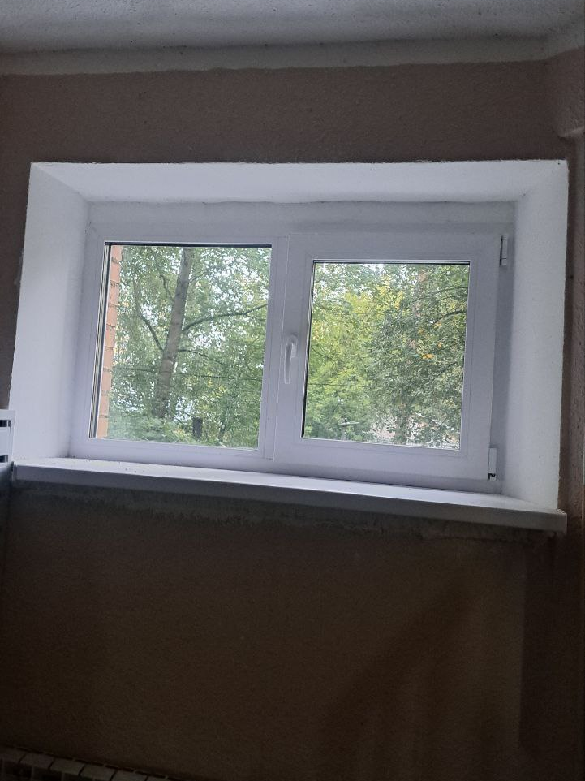
Капитальный ремонт в 2025
16-я Парковая улица, дом 23 замена оконных блоков, расположенных в помещениях общего пользования

Slide 11
Благоустройство дворовых территорий
В 2025 году на 2-х дворовых территориях района площадью 1,2 га, выполнены работы по комплексному благоустройству собственными силами ГБУ «Жилищник района Восточное Измайлово». по адресам:
Первомайская Нижн. ул. 68/7
15-я Парковая ул.. д. 3А
На 31 дворовой территории района, площадью 14,2 га было выполнено комплексное благоустройство дворовых территорий префектуры ВАО в 2025 году на общую сумму 213,1 млн. руб.

Slide 12
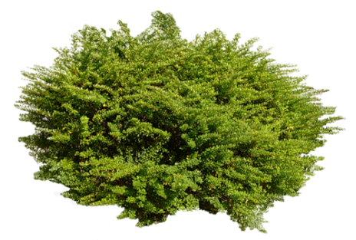

В 2025 году высажены зеленые насаждения:
Озеленение района Восточное Измайлово
45 деревьев на дворовых территориях

Slide 13
Объекты дорожного хозяйства
В 2025 году силами ГБУ Автомобильные дороги г. Москва проведены работы по капитальному ремонту следующих улиц:
13-я парковая ул.,
Первомайская Средняя ул.,
12-я парковая ул.,
Первомайская Нижняя ул.

Slide 14
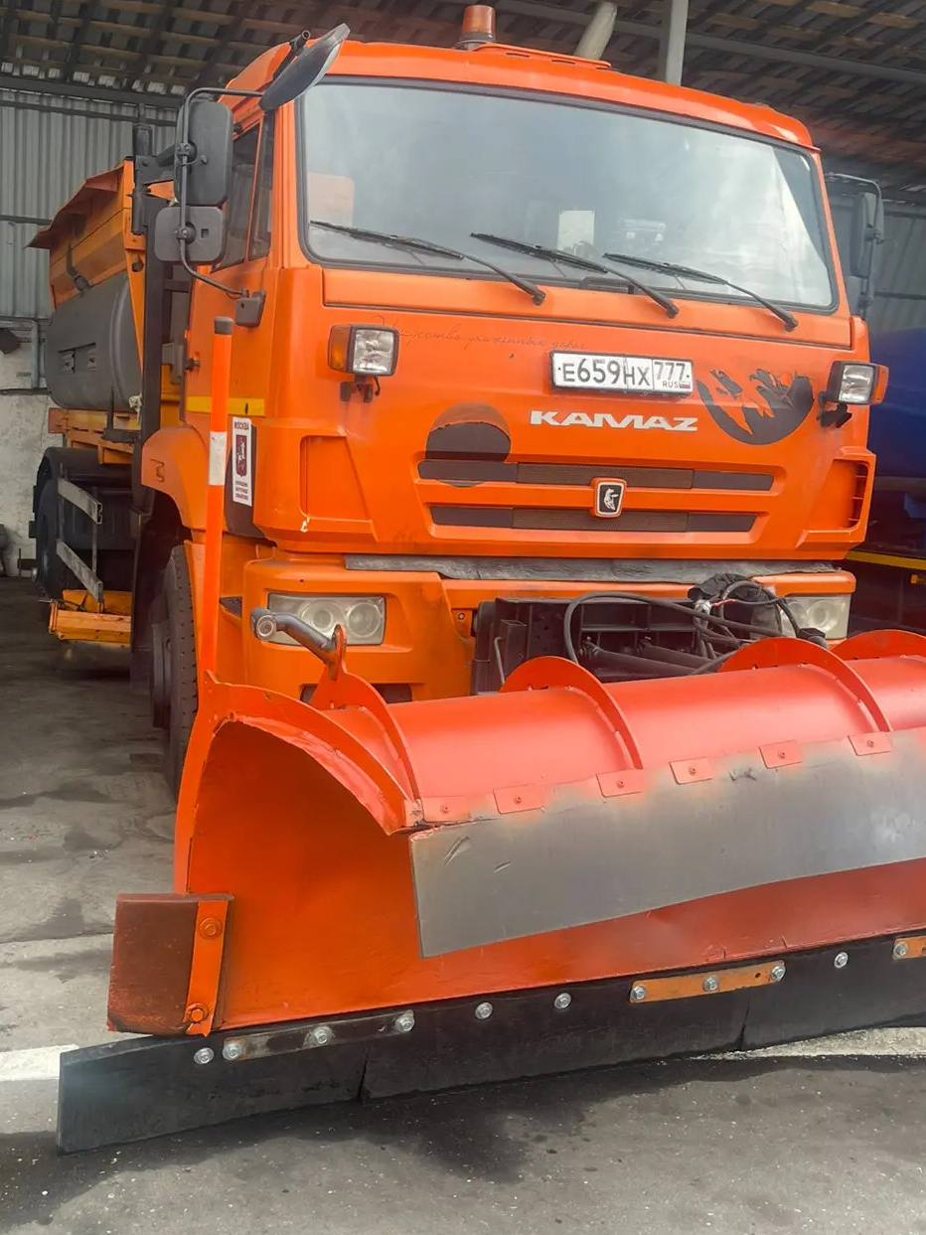
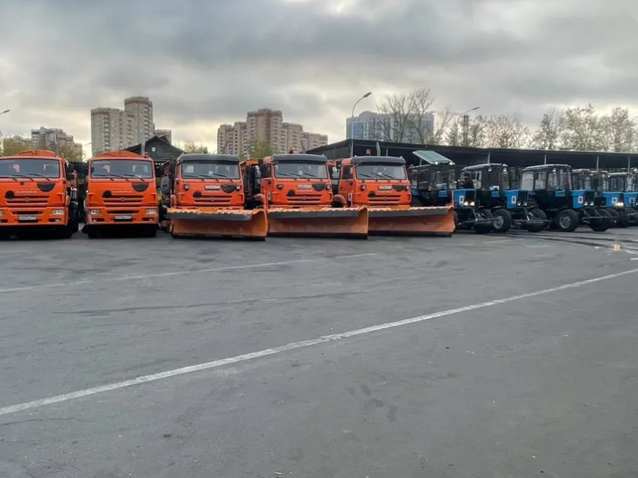
Техника для объектов дорожного хозяйства

Slide 15
Финансово-экономическое положение ГБУ «Жилищник района Восточное Измайлово».
В 2025 году ГБУ «Жилищник района Восточное Измайлово» выполнено работ по содержанию и текущему ремонту общего имущества МКД на сумму 389,129 млн.руб.
Работы по управлению МКД, всего 38,91 млн.руб. (в том числе зарплата с начислениями, программное обеспечение, эксплуатационные расходы, аренда, транспорт, услуги связи)
Работы по санитарному содержанию помещений общего пользования, входящих в состав общего имущества на сумму 149,521 млн.руб, в том числе:
- уборка помещений общего пользования
(в том числе лестничные клетки, подвалы и чердаки) -120,987 млн.руб.
- содержание мусоропроводов (уборка) -28,534 млн.руб.;
Работы по содержанию и ППР помещений общего пользования, входящих в состав общего имущества – 81,717 млн.руб., в том числе (содержание подъездов и лестничных клеток, очистка кровли от снега, обслуживание пожарного водопровода и т.д.).
На работы по содержанию и текущему ремонту внутридомовых инженерных коммуникаций и оборудования, входящих в состав общего имущества в 2024 году затрачено – 38,913 млн.руб.,

Slide 16
Претензионная работа
Период задолженности | Проводимые мероприятия
от 1 до 3 мес. | - направление уведомлений о задолженности; - размещение информации о задолженности на информационных стендах МКД; - размещение информации о задолженности на официальном сайте учреждения; - автообзвон по должникам свыше 1 месяца задолженности;
от 3 мес. и более | - направление уведомлений о взыскании задолженности; - направление долговых ЕПД; - приостановление услуги водоотведения; - заключение соглашений о рассрочке оплаты задолженности за ЖКУ; - направление заявлений о выдаче судебных приказов/исковых заявлений в суд - направление заявлений о возбуждении исполнительного производства в ФССП; - направление заявлений о взыскании в кредитные учреждения; - обход квартир неплательщиков; - розыск транспортных средств совместно с ФССП; - комиссия в Управе района с должниками .

Slide 17


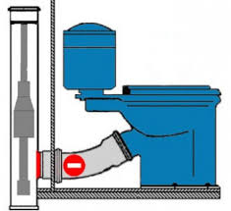
Ограничения:
Блокирование счета
Выезд за границу
Водоотведение

Slide 18

Спасибо за внимание!

